Slide 1
КРАЩІ АГРО ПРАКТИКИ ДЛЯ ММСП BestAgro
Програма USAID з аграрного і сільського розвитку (АГРО)
Валерій Бондарчук
керівник Проекту «Кращі АГРО Практики для ММСП»

Slide 2
МЕТА ПРОЕКТУ
Створення онлайн ресурсного центру «Кращі арго практики», який забезпечить агро ММСП практичними знаннями та показовою базою про сучасні аграрні технології в Україні та світі, які можна впровадити в плодоовочевому секторі, секторі тваринництва, аквакультури, птахівництва (окрім курей), кондитерської та крафтової продукції.
Ресурсний центр має назву BestAgro
Ресурсний центр має власну Facebook-сторінку, Youtube-канал, Telegram-канал

Slide 3
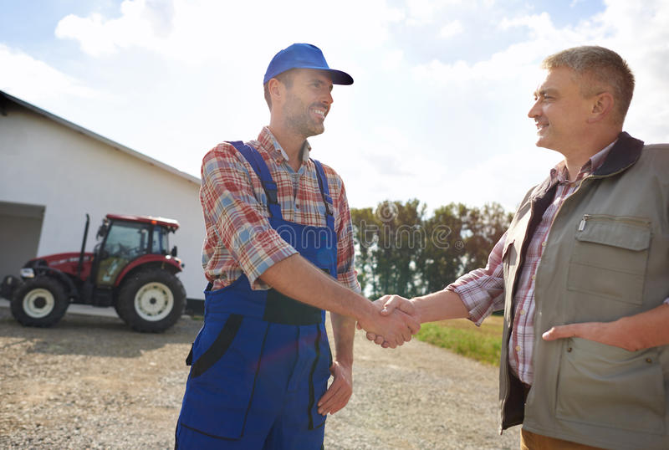
ЗАВДАННЯ ОНЛАЙН-РЕСУРСУ
Онлайн-ресурс BestAgro має стати комунікаційною платформою, у першу чергу, між тими, хто впроваджує сучасні підходи та технології, та їхніми потенційними послідовниками.

Slide 4
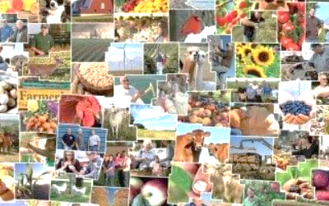
ДЛЯ КОГО МИ СТВОРЮЄМО ОНЛАЙН-РЕСУРС
Безпосередніми бенефіціарами Проекту стануть ММСП та сільські жителі, котрі бажають розвивати/покращувати або заснувати аграрне виробництво із застосуванням сучасних кращих агро практик.
Основними учасниками Проекту стануть виробники сільськогосподарської продукції різних організаційно-правових форм з усієї України, в тому числі з цільових областей проекту АГРО - Дніпропетровської, Запорізької, Миколаївської, Одеської, Полтавської, Харківської, Херсонської, Черкаської, котрі є утримувачами сучасних кращих агро практик у таких секторах (ланцюгах створення доданої вартості): м’ясо, молоко, ягоди, фрукти, овочі, мед, кондитерська та крафтова продукція, аквакультура, птиця (крім курей).

Slide 5
ЩО МИ ПЛАНУЄМО ЗРОБИТИ
• Розробити та впровадити бізнес-модель Онлайн ресурсу «Кращі агро практики «фермер-фермеру» з метою забезпечення його сталості
• Залучити партнерів та партнерські організації до підтримки Онлайн ресурсу «Кращі агро практики «фермер-фермер».
• Залучити сільськогосподарські ММСП, що володіють сучасними аграрними практиками для відео-огляду фермерських розробок, технологічних ноу-хау, бізнес-моделей
• Створити серію відеороликів, що висвітлюють фермерські розробки, технологічні ноу-хау, бізнес- моделі тощо та забезпечити доступ до них широкого кола зацікавлених осіб.
• Розробити та регулярно наповнювати відео-контентом Онлайн ресурсу «Кращі агро практики «фермер-фермер».
• Провести низку освітніх вебінарів/зустрічей/конференцій щодо кращих агро розробок, технологічних ноу-хау, бізнес-моделей тощо у садівництві, аквакультурі, тваринництві та птиці (крім курятини), а також ланцюги крафтової та кондитерської продукції.

Slide 6
ЩО МИ ПЛАНУЄМО ЗРОБИТИ
• Розробити та провести інформаційно-промоційну кампанію для Онлайн ресурсу «Кращі агро практики «фермер-фермеру».
• Розробляти та розповсюджувати друковані офлайн бюлетені «Кращі агро практики «фермер-фермер».
• Розробити концепцію, програму та креативну ідею для Ярмарку «Кращі агро практики «фермер-фермер», та провести даний захід спільно з Програмою USAID з аграрного та сільського розвитку (Проект АГРО)
• Розробити критерії конкурсів та провести конкурси «Найкращий агро практик», «Найкраща агро практика» та «Найкраща агроінноваційна публікація» (для сільськогосподарських журналістів),
• Інтегрувати Онлайн ресурс «Кращі агро практики «фермер-фермер» у проект Демофермер проекту АГРО

Slide 7
ЯК МИ ПЛАНУЄМО ДІЯТИ
• Залучити зацікавлених партнерів для популяризації та підтримки Онлайн ресурсу «Кращі агро практики «фермер фермеру»
• Здіснити відбір, підготувати перелік сільськогосподарських ММСП для відео-огляду фермерських розробок, технологічних ноу-хау, бізнес моделей, зняти відео-ролики та забезпечити їх розміщення й ротацію на онлайн-ресурсах
• Підготувати Реєстр доступних для поширення сучасних фермерських розробок, орієнтованих на впровадження в діяльність малих та середніх сільськогосподарських підприємств, технологічних ноу-хау, бізнес-моделей, еко-ощадних та сучасних органічних технологій виробництва на базі ММСП
• Забезпечити просування Онлайн ресурсу «Кращі агро практики «фермер фермеру» на основі розробленої командою проекту інформаційно-промоційної кампанії
• Підготувати концепцію, програму та формат ярмарку Кращі агро практики

Slide 8
ЯК МИ ПЛАНУЄМО ДІЯТИ
Відзняти щонайменше 10 відео роликів про Кращі агро практики, тривалістю до 5 хвилин, що будуть розміщеніі на YouTube та прив’язані до GIS-платформи «Демофермер»
Провести 20 онлайн мінтапів про кращі агро практики в плодово-овочевому, м’ясо-молочному секторі, секторі аквакультури, птахівництві (окрім курей)
Здійснювати підготовку статей про кращі агро практики
Здійснювати щомісячні таргетовані розсилки інформації про Онлайн-платформу з використанням власної бази даних ММСП, профільних ЗМІ та інших зацікавлених осіб
Підготувати дизайн та здійснювати підготовку і розсилку бюлетенів «Кращі агро практики «фермер-фермеру»
Провести конкурси «Найкращий агро практик»,«Найкраща агро практика» та «Найкраща агроінноваційна публікація»
Спільно з Проектом АГРО провести ярмарку «Кращі агро практики «фермер фермер»

Slide 9
ОЧІКУВАНІ РЕЗУЛЬТАТИ
Щонайменше 20 господарств-власників агро розробок, технологічних ноу-хау, бізнес-моделей, еко-ощадних та органічних технологій виробництваінтегровано у мережу демоферм.
Щонайменше 50 господарств-власників агро розробок, технологічних ноу-хау, бізнес-моделей, еко-ощадних та органічних технологій виробництва залучено до онлайн ресурсу Кращі агро практики
Щонайменше 110 випадків використання ідентифікованих в рамках проекту кращихагропрактик, в тому числі демо-фермами відповіднодо напрямку агровиробництва та наступна передачу знань та інформації в результаті демо-показів.

Slide 10
НАШІ РЕСУРСИ
FACEBOOK: https://www.facebook.com/bestagroua
YOUTUBE: КАНАЛ BestAgro
TELEGRAM: https://t.me/bestagro_ua
WEB: https://dorada.org.ua

Slide 11
ДЯКУЮ ЗА УВАГУ
ПРИЄДНУЙТЕСЬ ДО
BestAgro!
КОНТАКТИ
Валерій Бондарчук, керівник Проекту
+38 050 269 86 66
Олена Протченко, координатор Проекту
+38 067 760 30 89
best.agropract@gmail.com

